Slide 1
LE NÉOLITHIQUE
ÂGE DE LA PIERRE POLIE
NOUVEL ÂGE DE PIERRE

Slide 2
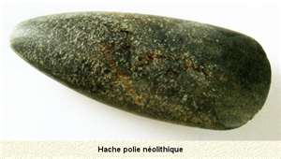
ÂGE DE LA PIERRE POLIE
Commence vers 8000 av JC jusqu’à 3500 av JC

Slide 3
Réchauffement de la planète après la glaciation
Gros gibier disparaît – remplacé par petit gibier, poissons, coquillages
Végétation plus riche et diversifiée
Peut abandonner la mode de vie nomade à cause de cette nourriture abondante

Slide 4
LA RÉVOLUTION NÉOLITHIQUE
La découverte par hasard de l’agriculture (probablement par les femmes)
La domestication des animaux (probablement découvert par les hommes)
ENTRAINE LA SÉDENTARITÉ (il n’est plus nécessaire de déménager à la recherche de la n0urriture)

Slide 5
LA RÉVOLUTION NÉOLITHIQUE
LA DÉCOUVERTE PAR HASARD DE L’AGRICULTURE
(PROBABLEMENT PAR LES FEMMES)

Slide 6
LA RÉVOLUTION NÉOLITHIQUE
LA DÉCOUVERTE PAR HASARD DE LA DOMESTICATION DES ANIMAUX
(PROBLEMENT PAR LES HOMMES)

Slide 7
OUTILS AGRICOLES:
LA HOUE (POUR BRISER LA TERRE ET DÉRACINER LES PLANTES)
LA FAUCILLE (POUR COUPER LES GRAINES)
LE PILON ET MORTIER OU MEULLIÈRE (POUR ÉCRASER LES GRAINES)

Slide 8
Qui aura plus de nourriture disponible?
Paléolithique
Néolithique
La Chasse
La Pêche
La cueillette
Les animaux domestiqués
Bovin – viande, cuir, lait, travail
Porc -viande
Mouton & Chèvre – viande, cuir, lait (beurre, fromage), laine
Les graines:
Lin – tissu, huile
Riz
Blé – farine/pain
Orge – bière
Chanvre – corde, huile, tissu
Coton - tissu

Slide 9
LE CROISSANT FERTILE
RÉGION Où ON COMMENCE L’AGRICULTURE ET L’ÉLÉVAGE DES ANIMAUX
Chaud
- Près des rivières
PREMIÈRES CIVILISATIONS

Slide 10
Une société basée sur l’agriculture a des problèmes:
Surplus pour l’hiver
Meilleur santé
Plus d’enfants
Plus de bouches à nourrir
Plus grand besoin de surplus

Slide 11
SPÉCIALISATION
Parce qu’on ne passait pas tout le temps à la recherche de la nourriture, les MÉTIERS spécialisés sont apparus
MÉTIER = emploi, moyen de gagner sa vie
FORGERON (le métal)
MAÇON (la pierre)
BIJOUTIER (les bijoux)
POTIER
TISSERAND

Slide 12
SPÉCIALISATIONS DES FEMMES:
LE TISSAGE

Slide 13
SPÉCIALISATIONS DES FEMMES:
LA POTERIE

Slide 14
SPÉCIALISATIONS DES FEMMES:
LA VANNERIE

Slide 15
SPÉCIALISATIONS DES HOMMES:
LE FORGERON:
Au Début: Or, Cuivre
Plus tard: Bronze, Étain

Slide 16
VILLAGES
Parce qu’on ne doit pas se déplacer à la recherche de la nourriture, les villages apparaissent
Le regroupement des gens dans les villages veut dire qu’on peut réaliser de GRANDS PROJETS

Slide 17
PREMIERS VILLAGES:
DES CITÉS LACUSTRES, CONSTRUITES SUR L’EAU POUR LA PROTECTION

Slide 18
PREMIERS VILLAGES:
CONSTRUITS AVEC UN MUR AUTOUR POUR LA PROTECTION
PLUS ANCIENNE VILLE: JERICHO

Slide 19
PREMIERS VILLAGES:
CONSTRUITS AVEC UN MUR AUTOUR POUR LA PROTECTION

Slide 20
On peut réaliser de GRANDS PROJETS
COMME STONEHENGE

Slide 21
On peut réaliser de GRANDS PROJETS
COMME LA CONSTRUCTION DE PYRAMIDES

Slide 22
TROC
Il y a maintenant un SURPLUS de nourriture.
Alors on voyage loin pour échanger nos surplus pour ce qu’on manque.
C’est le début du TROC
TROC = échange sans argent

Slide 23
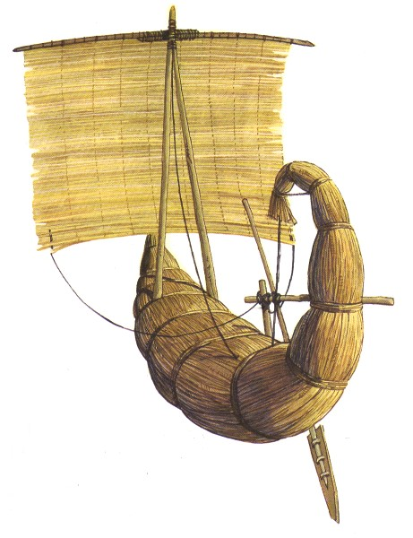
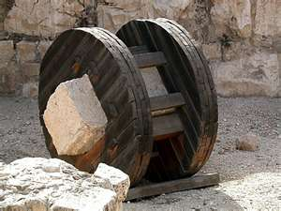
INVENTIONS:
Pour faire ces voyages d’échange on a inventé:
LA ROUE
LA VOILE

Slide 24
POPULATION AGRANDIT:
3500 av. J-C il y avait 10 millions d’habitants sur la Terre
Il y avait une division des tâches (hommes font l’élevage des animaux, femmes font les activités agricoles et prenaient soin des enfants)
Il y avait division des tâches mais pas inégalité – tous les deux avaient une tâche importante à la survie du village

Slide 25
LA CULTE DE LA DIVINITÉ FÉMININE

Slide 26
PREMIÈRES CIVILISATIONS:
Au bord des fleuves:
10 000 av JC – Mésopotamie (Euphrate et Tigre)
5000 av JC – Égypte (Nil)
5000 av JC – Chine (Huang-Ho ou fleuve Jaune)
3500 av JC – Inde (Indus)

